Slide 1
第18章 数据库性能优化
Oracle数据库提供了优良的性能，但这并不意味着开发人员在速度优化方面就再无用武之地。恰恰相反，开发人员可以通过多种途径来提高数据库的性能优化。本章主要针对以下三种：
通过修改Oracle数据库的启动参数
添加索引
SQL语句的优化
通过本章的学习，读者可以对Oracle数据库性能优化的常用手段有大致了解，并可以自行动手来提高数据库性能。

Slide 2
18.1 在物理层面上提高Oracle性能
在物理层面上提高Oracle的性能，基于这样一个众所周知的原理——从内存中获取数据要快于从磁盘中获取。对于内存来说，两个重要因素会影响性能（不止Oracle数据库，其他应用系统也是如此），一是可用内存大小；二是如何管理、分配和使用这些内存。对于用户来说，后者可操作性较差，所幸，Oracle 10g提供了自动内存管理机制，因此，用户只需手动分配内存即可。
Oracle的内存主要包括两部分，SGA和PGA。二者既可以在Oracle数据库启动时进行加载，也可以在数据库使用中进行设置。本节将简要介绍SGA和PGA的基本知识，以及如何设置这两个参数。

Slide 3
18.1.1 修改SGA
SGA是指System Global Area，即系统全局区。系统全局区是共享的内存结构。其存储的信息是数据库的公用信息，例如，数据库的控制信息。无论多少个用户连接到当前数据库，都会共享SGA提供的内存。因此，SGA也被称为共享全局区。SGA主要由以下部分构成：共享池、缓冲区、大型池、Java池和日志缓冲区。
1. 查看当前数据库的SGA状态
2. 共享池
3. 修改SGA
4. 验证SGA修改后的效果

Slide 4
18.1.2 修改PGA
PGA是指Process Global Area，即进程全局区。每位客户端用户连接到Oracle服务器，均会由服务器分配一定内存来保持连接，并将在该内存中实现用户私有操作。所有用户连接的内存的集合便形成了Oracle数据库的PGA。
Oracle 10g提供了PGA内存的自动管理。参数pga_aggregate_target可以指定PGA内存的最大值。当参数pga_aggregate_target大于0时，Oracle将自动管理pga内存，并且各进程的所占PGA之和，不大于pga_aggregate_target所指定的值。
SQL> show parameter pga;

Slide 5
18.1.3 异常情况
在Oracle 10g中，除了修改sga_target与pga_aggregate_target之外，还可以手动修改各组件的大小。但是有时候，手动修改之后，由于参数不当，会造成数据库无法启动。
Oracle 10g数据库启动时，加载的启动参数文件主要有两种，spfilesid.ora和initsid.ora。其中，sid为实例名，二者的加载顺序为：首先尝试获取spfilesid.ora，如果获取失败，则使用initsid.ora文件启动。 Oracle启动参数不当引起的启动失败，证明spfilesid.ora文件中的参数配置出错，而该文件是一个二进制文件，不能手动修改。

Slide 6
18.2 索引的使用
索引是数据库重要对象之一。索引也是数据库性能优化的重要手段之一。利用合适的索引，可以大大提高数据库性能。本节将简要介绍索引的基础知识，并在分析索引的原理上讲述索引的适用场合。

Slide 7
18.2.1 索引简介
在查字典的场景中，我们可以有两种方式来获得要搜寻的目标：一是逐页翻查，二是根据字典的目录首先获得目标所在的页数，然后直接翻到该页，最终获得目标。
对于一个数据表来说，索引并非必需。正如一本没有目录的字典，仍然是完整有效的。而一旦在数据表的某列上创建索引，那么Oracle必需为索引另辟新的空间，以存储列值与记录物理地址的对应关系。正如为一本字典添加目录，那么必须添加若干页数来指定字与所在页数的对应关系。

Slide 8
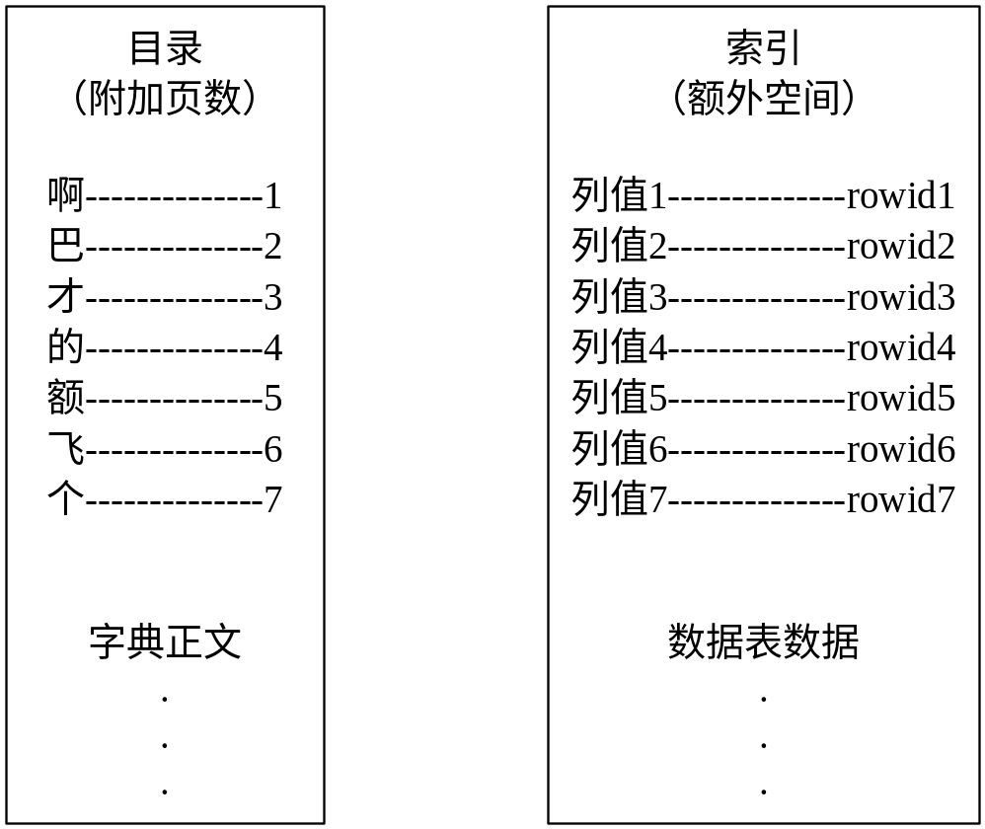
18.2.1 索引简介

Slide 9
18.2.2 索引的创建与使用
在Oracle数据表上创建索引，应使用create index命令，其使用语法如下所示。
create index 索引名称 on 表名(列名)
【示例18-2】视图dba_objects可以获得数据库中所有对象的信息。可以利用该视图创建一个表，并在该表上创建索引，以验证索引的优越性。
SQL> create table test_objects
2 as select * from dba_objects;
Table created
SQL> select count(1) from test_objects;
COUNT(1)
----------
47749

Slide 10
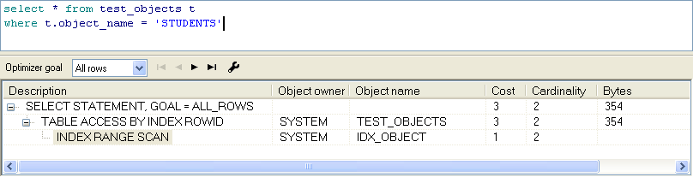
18.2.2 索引的创建与使用

Slide 11
18.2.3 索引的开销
索引在大表查询时可以显著提高查询速度，但并非所有数据表都适合建立索引。这是因为索引的创建需要较大的开销。为一个数据表创建索引只是开销的一部分，当数据表中的数据发生改变时，往往需要维护索引。这里的维护，针对数据的增加、删除、修改，所进行的具体操作也不相同。本小节结合数据的变更，来分析维护索引的开销。
索引可以提高数据查询的效率，并不仅仅在于数据库会自动按照顺序进行搜寻。另一重要的方面是索引的按块维护策略。一本字典的目录，不仅仅将汉字按照字母表顺序进行排列，而且对其进行了分块处理。

Slide 12
18.2.4 索引的使用场景
通过以上对索引的描述可知，索引并非多多益善。因此，在以下场景下，不宜为表创建索引。
1．数据量较小的表
2．有着频繁数据变更的表不宜使用索引。

Slide 13
18.3 优化SQL语句
很多时候，数据库性能瓶颈并不出现在服务器本身，而在于开发者所编写的SQL语句效率不高。本节将简要分析几种优化SQL语句的原则。

Slide 14
18.3.1 SQL语句的命中率
数据库的SQL语句是忽略大小写的，这为开发者提供了方便。在方便开发者的同时也放任了随意性。例如，一条普通的查询语句可能被不同的开发者写作如下形式。
select * from tmp_user_objects;
SELECT * FROM TMP_USER_OBJECTS;
select * from TMP_USER_OBJECTS;

Slide 15
18.3.2 exists与in
exists用于判断存在性，而in则判断匹配性。本小节将通过一个示例测试来观察二者的效率。
视图user_objects可以获得当前用户在数据库中的所有对象信息，其记录数较小，只有数百条。
SQL> select count(1) from user_objects;
COUNT(1)
-------------
511
not in将对子查询中的表执行一次全表扫描，因此是最低效的方式，利用not exists来代替 not in是提高效率的一种方式。相对于exists代替in，not exists代替not in在效率的提高上更加明显。

Slide 16
18.3.2 exists与in

Slide 17
18.3.3 where条件的合理利用
where条件用于过滤数据。对于数据过滤来说，当然是越早越好。最典型的莫过于having子句。having子句的执行顺序处于where子句之后。
SQL> select employee_id, sum(salary) total_salary from salary
2 group by employee_id
3 having employee_id in (1, 2, 3)
4 /
SQL> select employee_id, sum(salary) total_salary from salary
2 where employee_id in (1, 2, 3)
3 group by employee_id;

Slide 18
18.3.3利用with子句重用查询
SQL> with employee_avg_salary as (
2 select employee_id, avg(salary) avg_salary from salary
3 group by employee_id)
4 select * from employee_avg_salary t
5 where t.avg_salary>(select avg(avg_salary) from employee_avg_salary)
6 /

Slide 19
18.4 本章小结
本章简要分析了提高Oracle性能的几种途径。Oracle优化是一个很大的话题和研究方向。开发者需要在日常开发中不断分析学习，但无论何种优化，都应该以执行计划作为检验标准。另外，避免索引的滥用是日常开发中尤其需要注意的地方。

